Slide 1
Pecha kucha after
boek geschreven door: anna todd

Slide 2
Anna todd ( schrijver )
geboren in ohio
wattpad

Slide 3
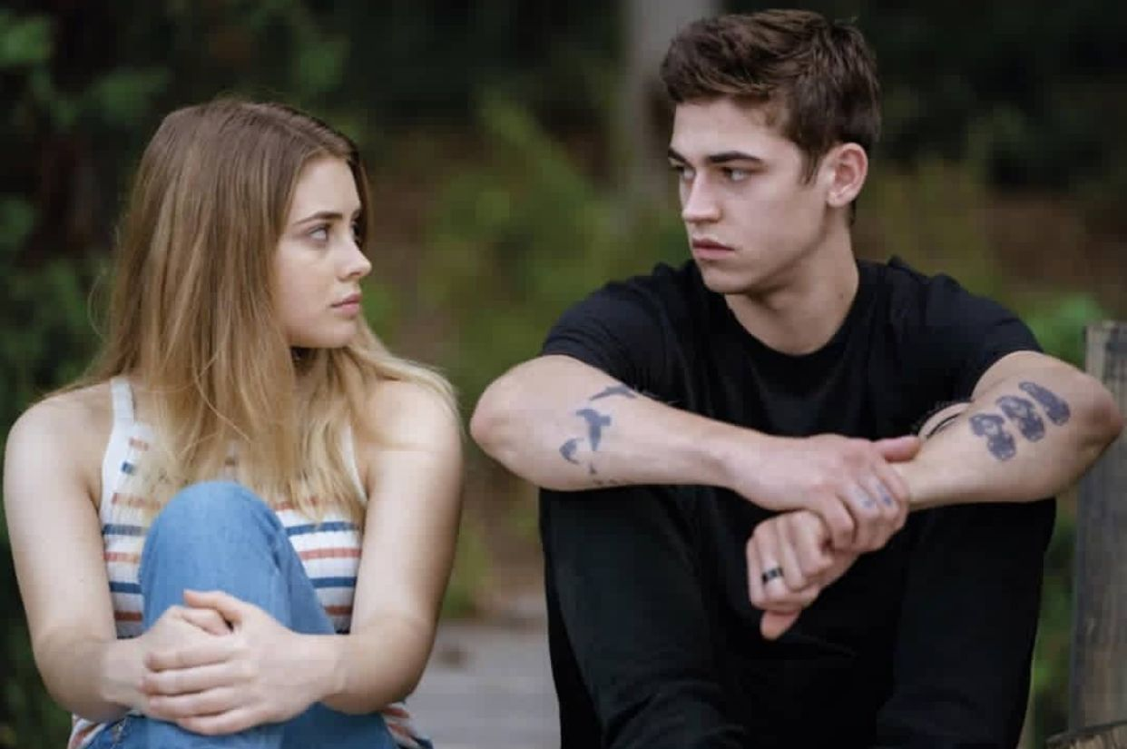
Samenvatting
tessa
studeren
hardin
Truth or dare

Slide 4
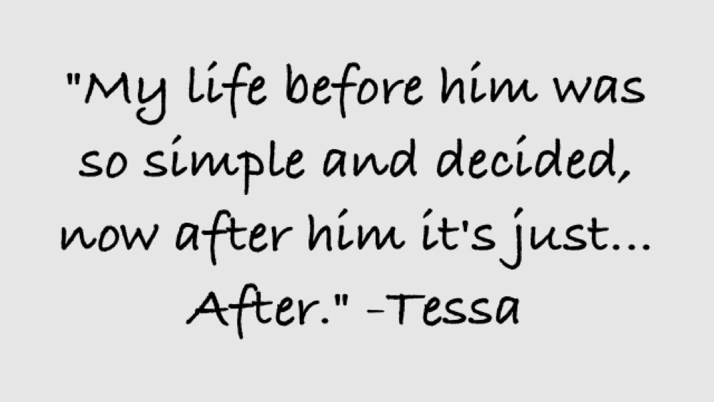
Titelverklaring

Slide 5
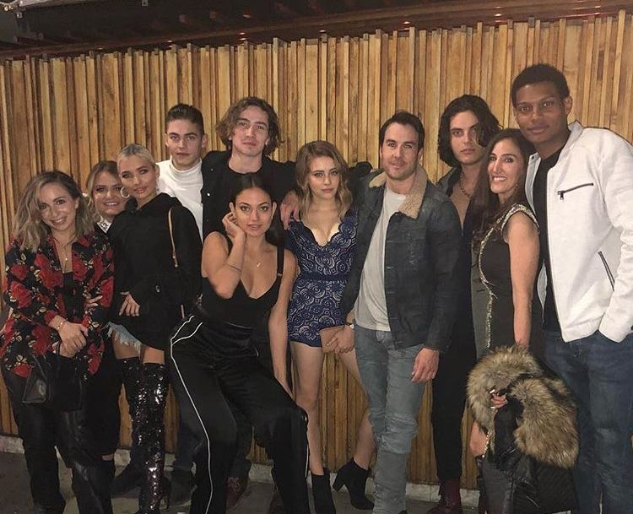
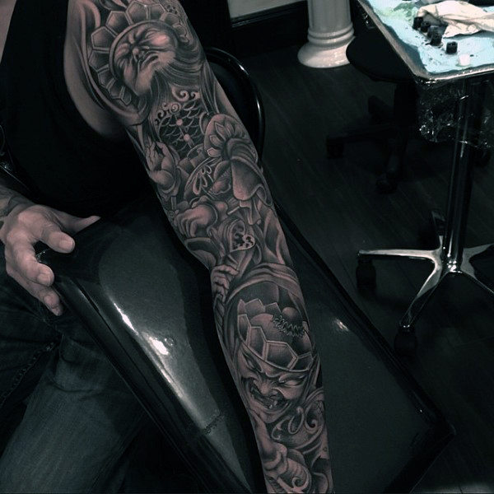
Personages
tessa
hardin
steph
noah
ouders van hardin

Slide 6
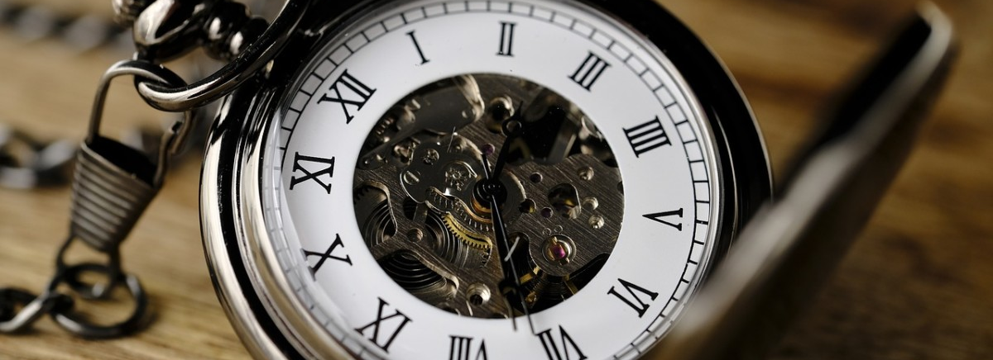
Tijd van het verhaal
het speelt zich af in de tijd van nu

Slide 7
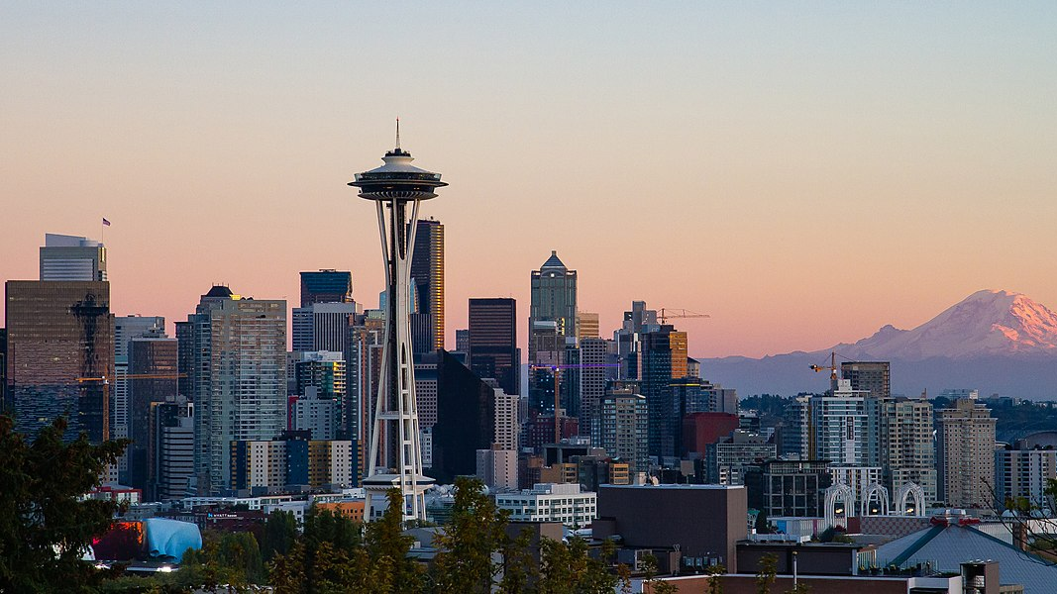
Ruimte
seattle
amerika
studeren

Slide 8
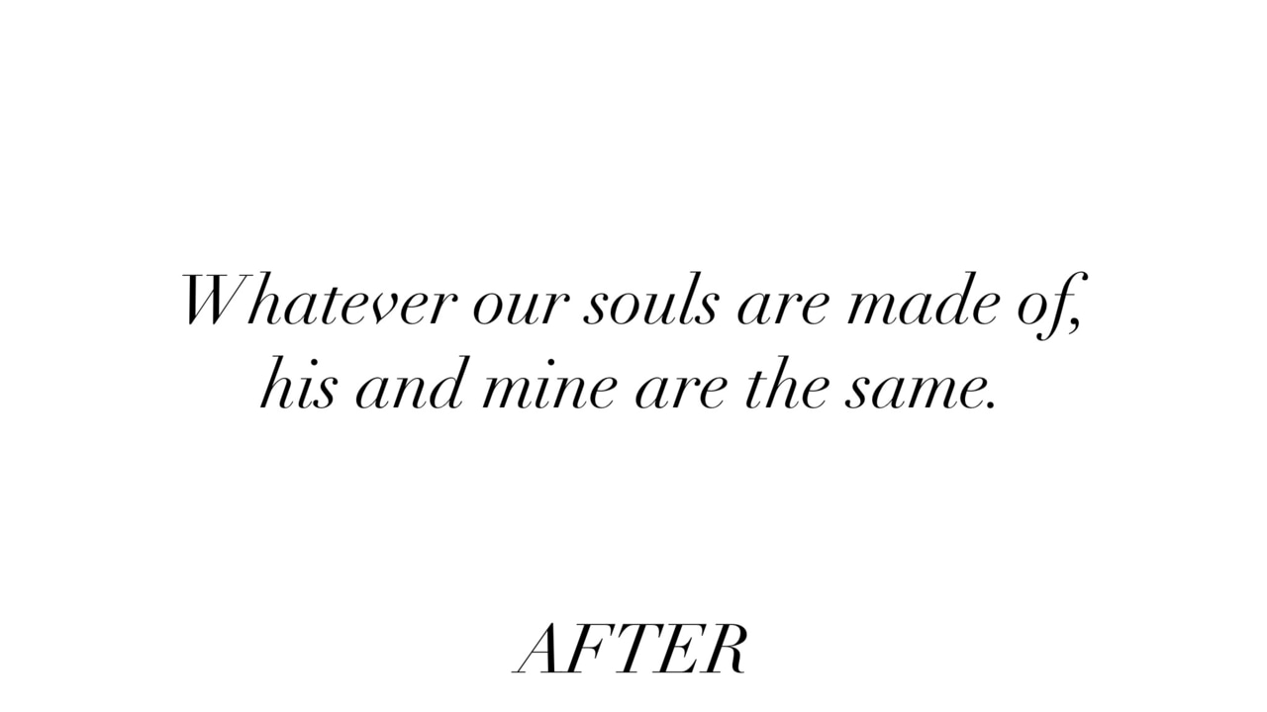
Perspectief
tessa
hardin

Slide 9
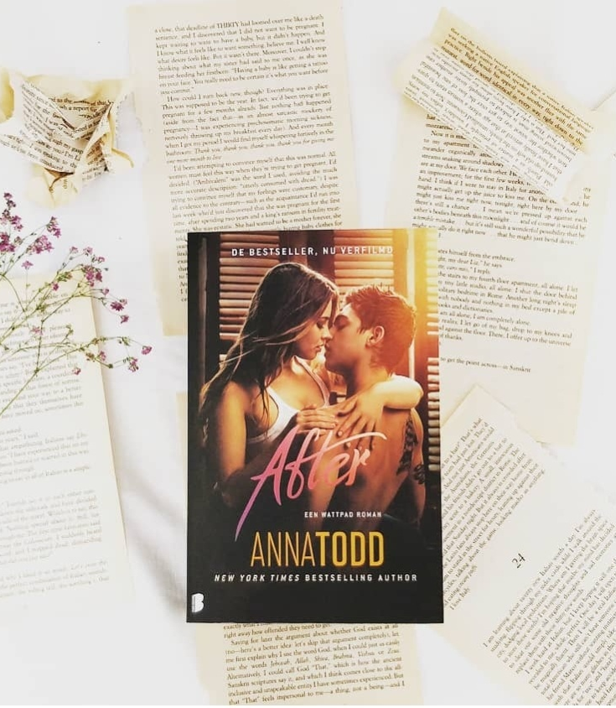
Opbouw
bladzijdes
hoofdstukken

Slide 10
Persoonlijke beoordeling
cliffhangers
realistisch
aanrader

